Slide 1
স্বাগতম

Slide 2
শিক্ষক পরিচিতি
পাঠ পরিচিতি
মানবেন্দ্র সরদার
সহকারী শিক্ষক (কম্পিউটার)
শহীদ সোহরাওয়ার্দী উচ্চ বালিকা বিদ্যালয়
শ্রেণি: নবম
বিষয়: তথ্য ও যোগাযোগ প্রযুক্তি
অধ্যায় : ১ম
পাঠ : ই-সার্ভিস ও বাংলাদেশ
সময়: ৫০ মিনিট

Slide 3

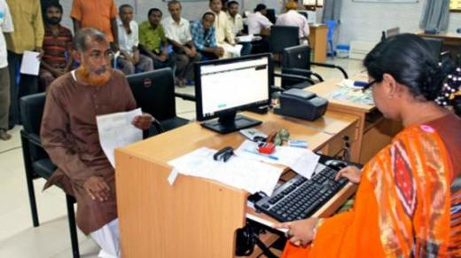

Slide 4
আজকের পাঠ
ই-সার্ভিস ও বাংলাদেশ

Slide 5

শিখনফলঃ
১) ই-সার্ভিস কি তা বলতে পারবে;
২) ই-সার্ভিসের সুবিধাদি বর্ণনা করতে পারবে;
৩) ডিজিটাল বাংলাদেশ গঠনে ই-সার্ভিসের অবদান ব্যাখ্যা করতে পারবে।

Slide 6
চল একটি ভিডিও দেখি…

Slide 7
একক কাজ
১) ই-সার্ভিস কি ?
২) ই-সার্ভিসের একটি সুবিধা বল ?

Slide 8
চল আরো একটি ভিডিও দেখি…

Slide 9
ই-সার্ভিসের বৈশিষ্ট্য…
ই-সার্ভিসের বৈশিষ্ট্য ৩টি
১। স্বল্প খরচ
২। স্বল্প সময়
৩। হয়রানিমুক্ত সেবা

Slide 10
জোড়ায় কাজ
প্রচলিত সেবা ও ই-সেবার মাধ্যমে ৫টি পার্থক্য লিখ

Slide 11
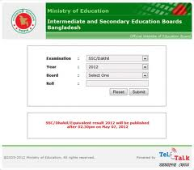

পাবলিক পরীক্ষার ফলাফল

Slide 12

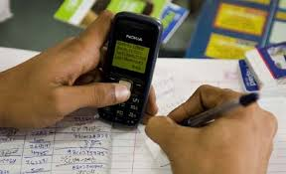
আয়কর রিটার্ন ও বিল পরিশোধ

Slide 13

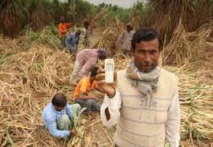
ই-পূর্জি

Slide 14
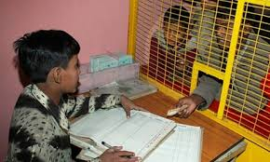
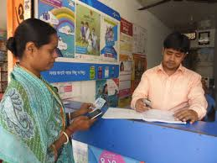
ইলেকট্রনিক মানি ট্রান্সফার সিস্টেম (ইএমটিএস )

Slide 15
ই-পর্চা সেবা
বর্তমানে দেশের সকল জমির রেকর্ডের অনুলিপি অনলাইনে সংগ্রহ করা যায়। এটিকে বলা হয় ই-পর্চা।

Slide 16
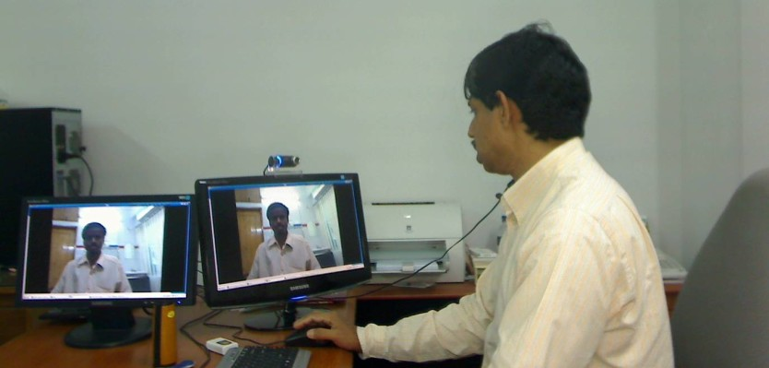
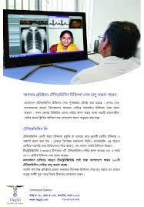
ই-স্বাস্থ্যসেবা
হাসপাতালে চিকিৎসকরা এখন মোবাইল ফোনে স্বাস্থ্য টেলিমেডিসিন সেবা দিয়ে থাকেন ।

Slide 17
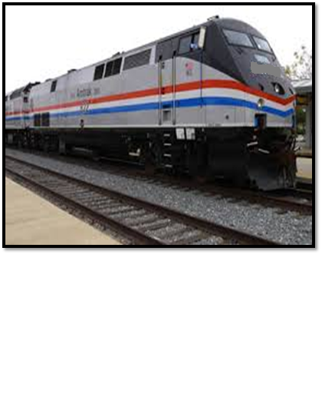

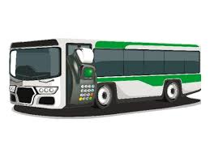
রেলওয়ের ই-টিকেটিং ও মোবাইল টিকেটিং

Slide 18
দলগত কাজ
ডিজিটাল বাংলাদেশ গঠনে ই-সার্ভিসের ভূমিকা লিখ।

Slide 19
মূল্যায়ন
১) বাংলাদেশের প্রথম দিককার ই-সেবা কোনটি?
ক. ই-পর্চা খ. ই-পূর্জি গ. ই-টিকেটিং ঘ. টেলিমেডিসিন
২) ই-সেবার প্রধান বৈশিষ্ট্য হল-
i. স্বল্প খরচ ii. স্বল্প সময় iii. হয়রানি মুক্ত সেবা
নিচের কোনটি সঠিক?
ক. i খ. ii গ. i ও ii ঘ. i, ii ও iii

Slide 20
বাড়ির কাজ
তুমি বা তোমার পরিবার সরকারি কর্মকান্ডে আইসিটি প্রয়োগের ফলে কী কী সেবা পেয়ে থাক? বর্ণনা কর।

Slide 21
সবাইকে ধন্যবাদ
সত্য কথা বলবে

